Slide 1
Один камень не сдвинешь,
а артелью гору поднимешь”

Slide 2
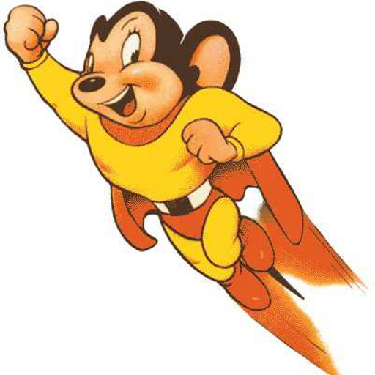
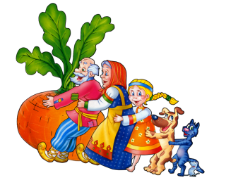

Slide 3
Сложение сил, направленных по одной прямой

Slide 4
Дед, взявшись за репку, развивает силу тяги до 600 Н, бабка до 100 Н, внучка до 50 Н, Жучка до 30 Н, кошка до 10 Н и мышка до 2 Н. Чему равна общая сила? Справилась бы с репкой эта компания без мышки, если силы, удерживающие репку в земле, равны 791 Н?

Slide 5
РАВНОДЕЙСТВУЮЩАЯ СИЛ
Сила, которая производит на тело такое же действие, как несколько одновременно действующих сил.

Slide 6
Равнодействующая сил, направленных по одной прямой в одну сторону, направлена в ту же сторону, а её модуль равен сумме модулей составляющих сил.
F=F1+F2

Slide 7
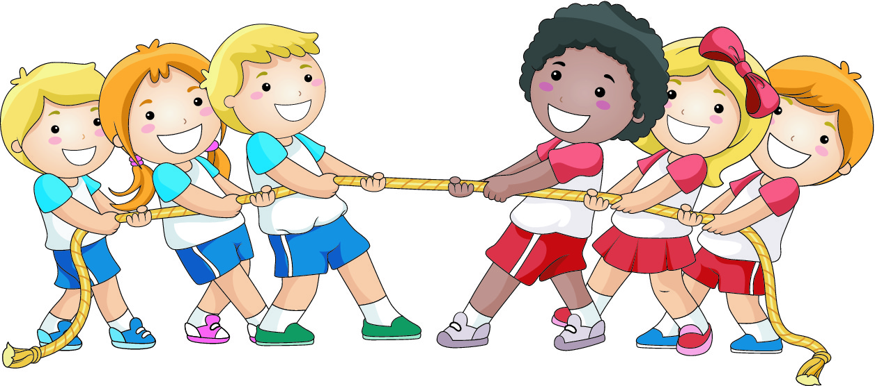
На уроке физкультуры Николай Николаевич предложил ребятам 7 класса посостязаться в упражнении по перетягиванию каната. Для этого он разделил ребят на две команды :
Демидюк Даниил (400Н), Петухова Кристина (500 Н), Захарова Диана (550 Н)
Чеконов Никита (450 Н), Близнюков Эдвард (550 Н), Карпова Кристина (570 Н)
Какая команда победила. Почему?

Slide 8
Равнодействующая сил, направленных по одной прямой в противоположные стороны, направлена в сторону большей по модулю силы, а её модуль равен разности модулей составляющих сил.
F=F2-F1

Slide 9
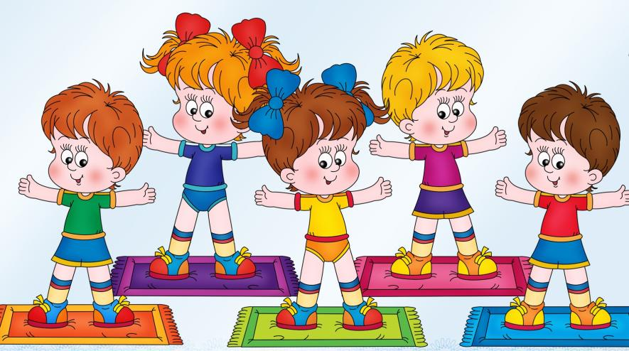
ФИЗМИНУТКА

Slide 10
БЕЗ СОМНЕНИЯ, ВСЕ НАШИ ЗНАНИЯ НАЧИНАЮТСЯ
С ОПЫТА.
И. Кант
лабораторная

Slide 11
Один камень не сдвинешь,
а артелью гору поднимешь”

Slide 12

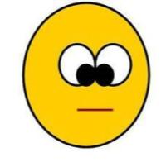

Я очень активный!
Я - старался!
Я делал, но не старался!
Я не сделал.
Я не приложил усилий.

